Slide 1
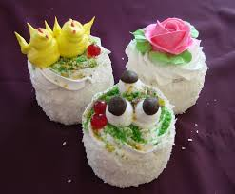
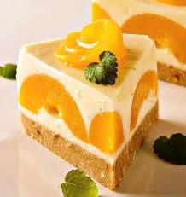
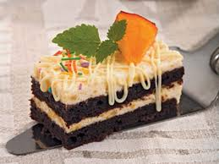
20.02. 2023г. Каратаева Н.Д
Приготовление
бисквитных пирожных

Slide 2
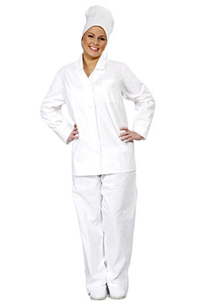
Санитарные нормы и правила к соблюдению личной гигиены кондитера

Slide 3
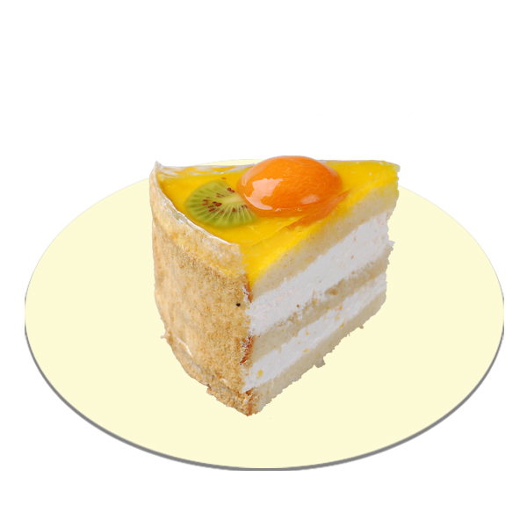
Пирожное бисквитное
Пирожные — штучные мучные кондитерские изделия разнообразной формы с художественно отделанной поверхностью
Нарядный внешний вид и отличный вкус пирожных - важнейшие показатели качества этих изделий. Основой для бисквитных пирожных является бисквитный полуфабрикат

Slide 4
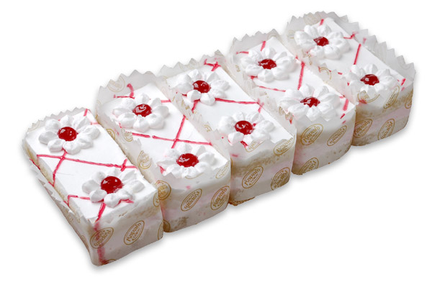
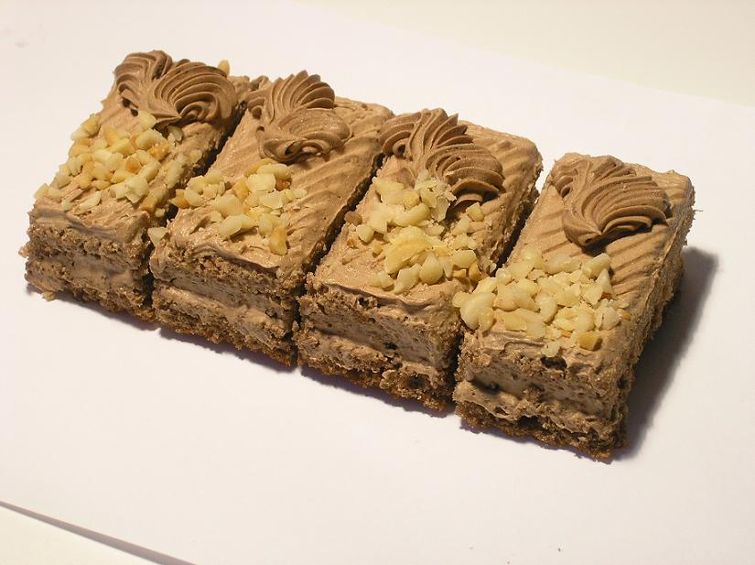
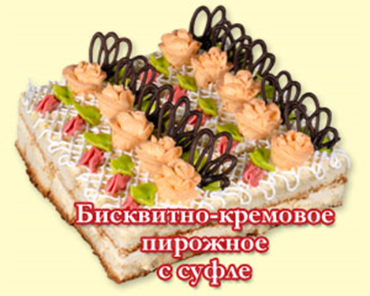
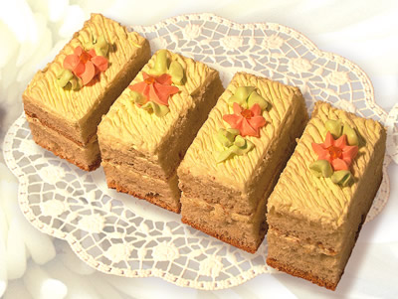
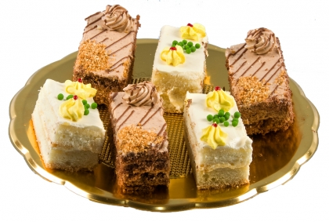
Виды бисквитных пирожных

Slide 5
Яично-сахарную смесь взбивают до увеличения объема в 2,5- 3 раза и до появления устойчивого рисунка на поверхности. Во время взбивания масса охлаждается до 20°С.

Slide 6
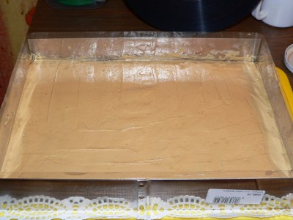
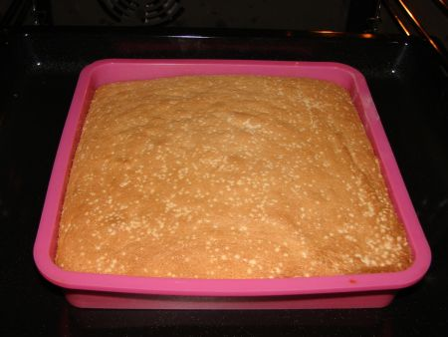
.
Пирожное «Полоска».
Для данного пирожного используется бисквит основной (с подогревом). Он выпекается в прямоугольных капсулах, выстланных бумагой. После выпечки и охлаждения бисквит вынимают из капсулы и оставляют на 8—10 ч для укрепления структуры.

Slide 7
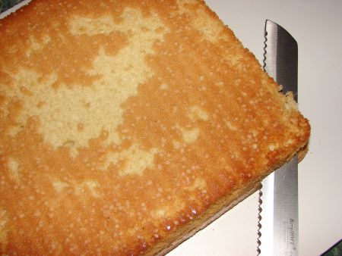
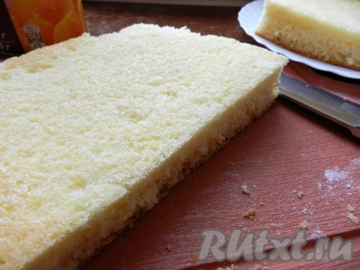
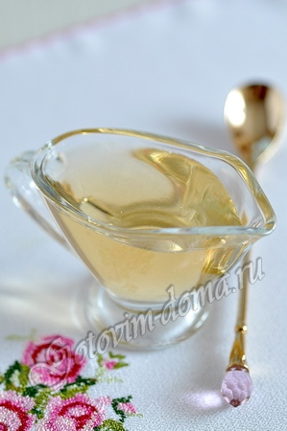
Затем с пласта снимают бумагу, зачищают от подгорелых мест и разрезают по горизонтали тонким горячим ножом на два одинаковых по толщине пласта. Нижний пласт промачивают сиропом, но немного, так как он является основанием пирожного.

Slide 8
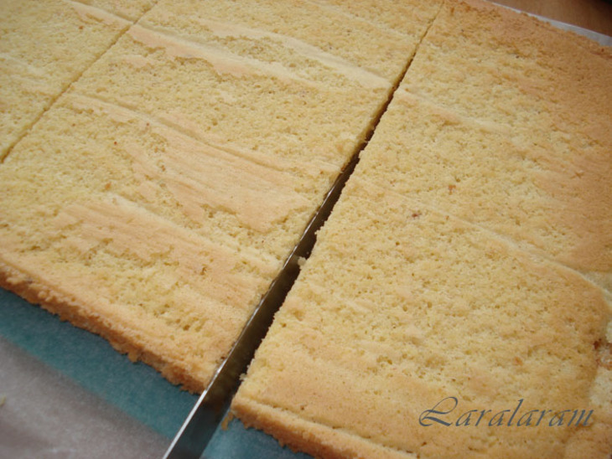
Разрезают пласт на пирожные тонким горячим ножом (окунают в горячую воду и стряхивают). Каждое пирожное украшают кремом и фруктовой начинкой. Пирожное можно приготовить разной формы: квадратной, ромбовидной, треугольной. Маленькое пирожное весит 45 г

Slide 9
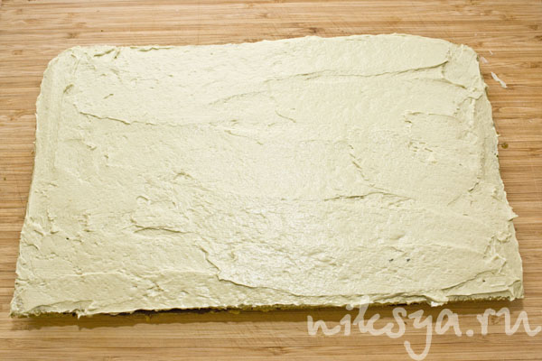
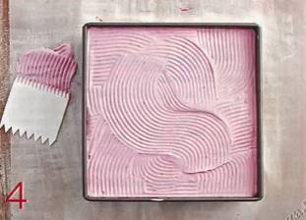
Пласт смазывают кремом. На него кладут второй пласт корочкой вниз и промачивают более обильно при помощи кисточки. На поверхность наносят слой крема.
Крем при нанесении на бисквит не должен смешиваться с крошками. Поэтому вначале наносят тонкий слой крема и грунтуют ножом, чтобы крошки пристали к бисквиту. Затем наносят второй слой крема и кондитерской гребенкой делают рисунок в виде прямых или волнистых линий, чтобы пирожное выглядело более красиво и на поверхности более рельефно выделялся рисунок.

Slide 10
Пирожные — штучные мучные кондитерские изделия разнообразной формы с художественно отделанной поверхностью
Нарядный внешний вид и отличный вкус пирожных - важнейшие показатели качества этих изделий. Основой для бисквитных пирожных является бисквитный полуфабрикат

Slide 14
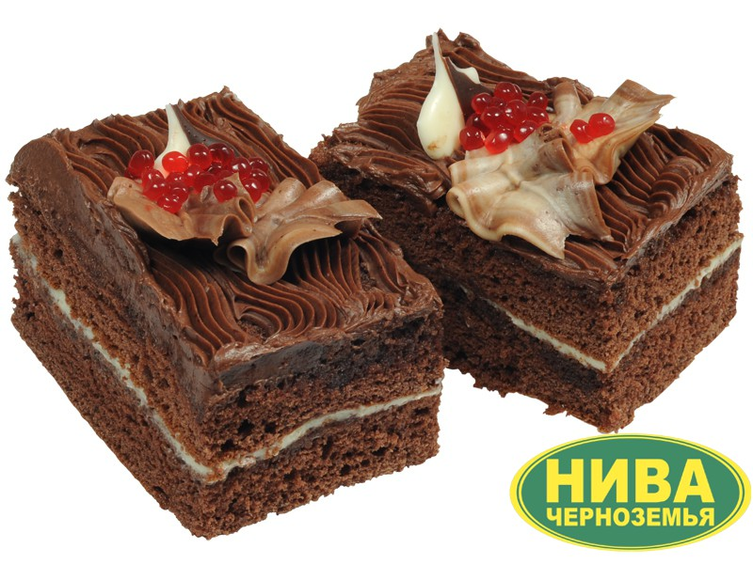
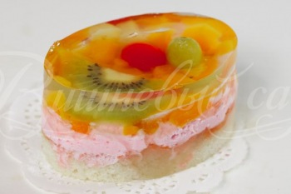

Slide 15
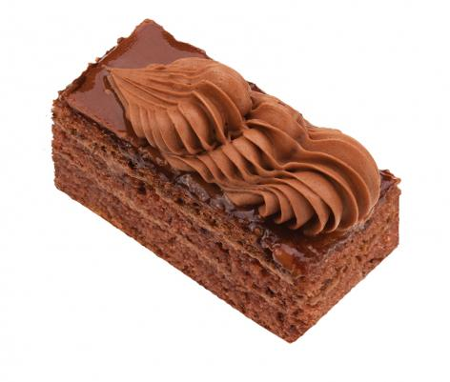
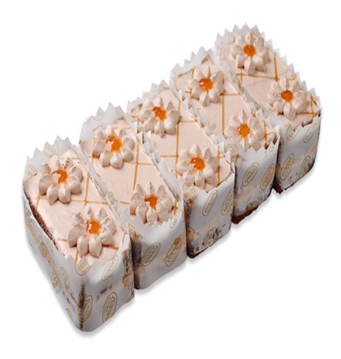
Пирожное «Бисквитное» со сливочным кремом (нарезное)
*.
Бисквит, сироп для промочки, крем сливочный, начинка фруктовая. Используют также кремы «Шарлотт», «Гляссе
Бисквит 1998, сироп для пропитки 756, крем сливочный 1633, начинка фруктовая 113. Выход 100 шт. по 45 г.
Используют

Slide 16
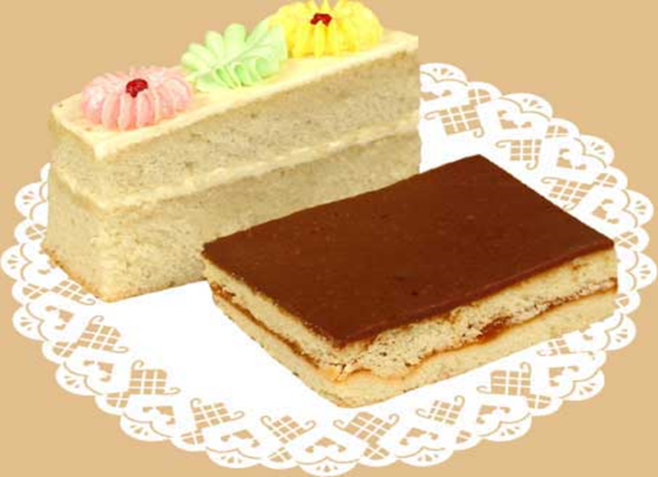
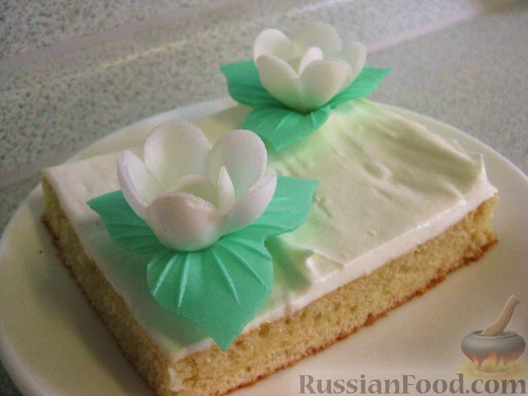
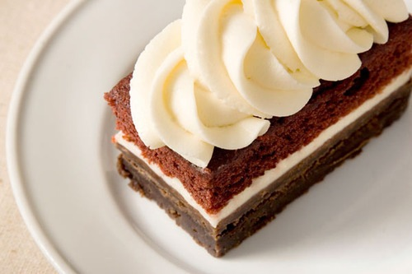

Slide 17
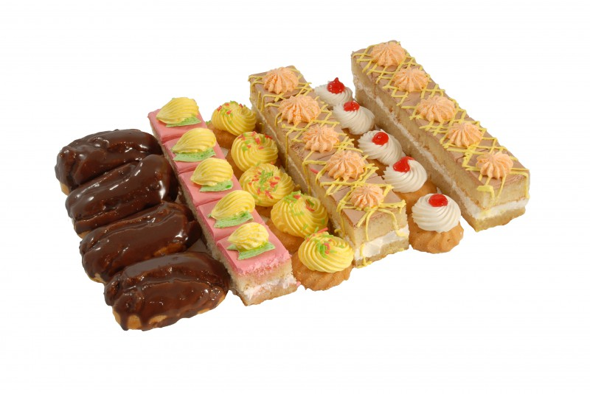

Slide 18
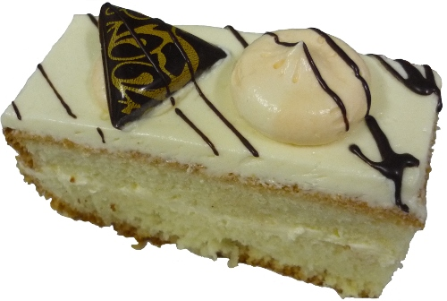

Slide 19
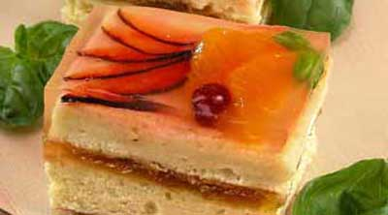
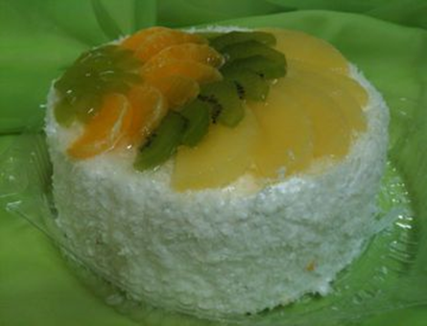
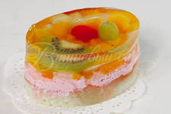
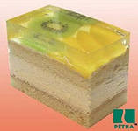

Slide 20
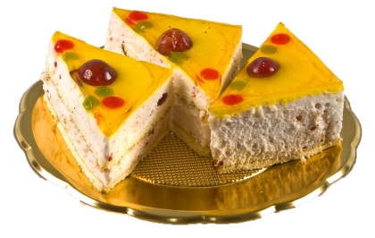
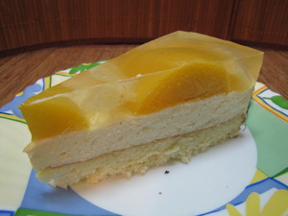

Slide 21
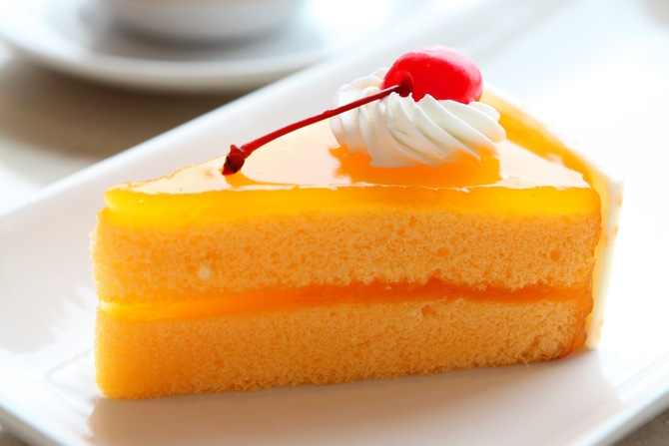
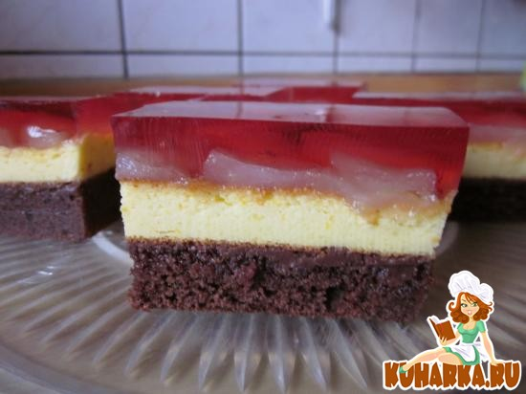
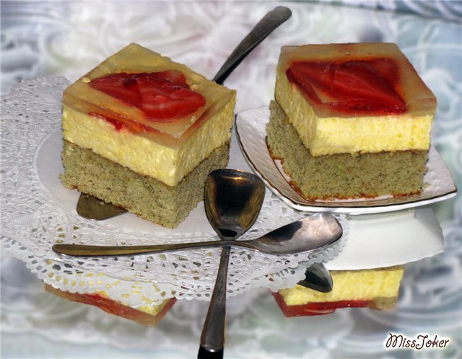
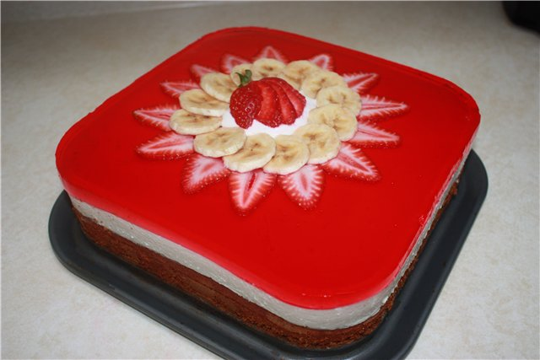

Slide 22
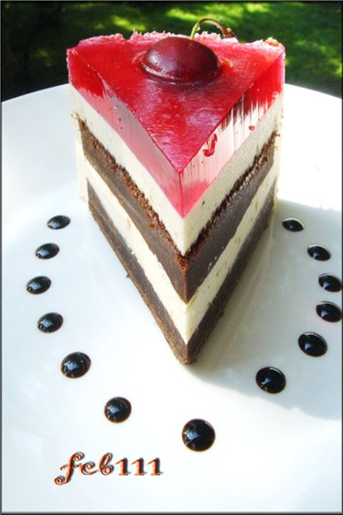

Slide 23
